Slide 1
Analiza IMDb-a
Opis projekta iz predmeta sistemi baza podataka

Slide 2
Agregacije
10 najpopularnijih žanrova u odnosu na njihovu prosečnu ocenu i broj pojavljivanja
Koliko epizoda imaju 10 serija sa najvećom prosečnom ocenom?
Koja sezona je najbolje ocenjena u okviru serije?
Kolika je razlika prosečne ocene serije u odnosu na prosečnu ocenu njenih epizoda?
Koji reditelj je snimio najviše filmova?
5 najboljih glumaca u odnosu na broj snimljenih filmova i prosečne ocene
Osobe koje istovremeno obavljaju funkciju reditelja i glumca
Koja kombinacija žanra je najpopularnija?
Koliki je broj umrlih osoba u 21. veku?
Koliki je ukupan broj minuta koje su proveli glumci na sceni sa najvišom prosečnom ocenom i bar 10 snimljenih filmova?

Slide 3
Inicijalna logička šema
Sastoji se iz jedne kolekcije: imdb
Kreirana korišćenjem Python skripte, uvezivanjem četiri različitih csv datoteka (~6GB)

Slide 4
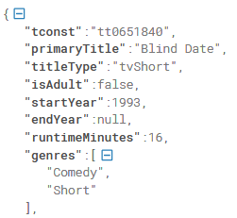
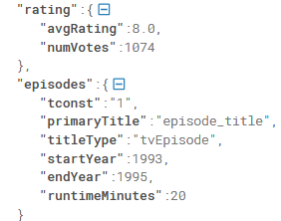
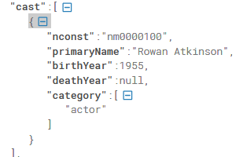
Inicijalna logička šema
Dokument predstavlja zapis o jednom naslovu iz IMDb baze podataka
Odgovara jednom redu iz datoteke sa osnovnim podacima o nasovu

Slide 5
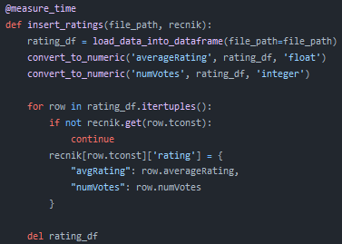
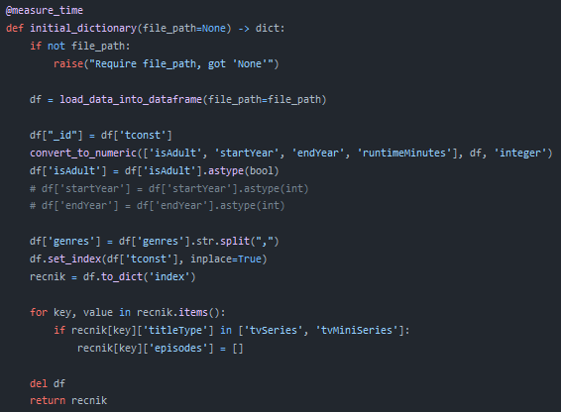
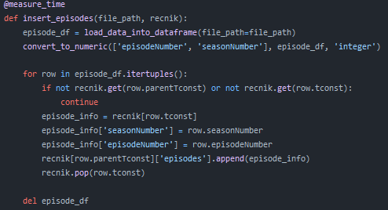
Inicijalna logička šema – python skripta

Slide 6
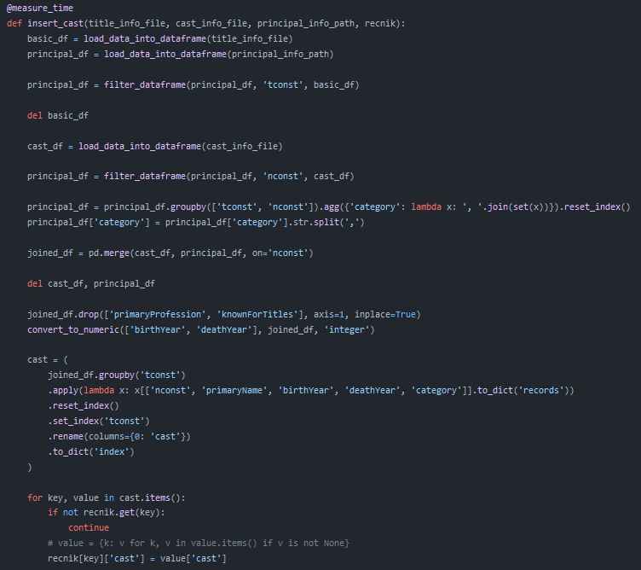
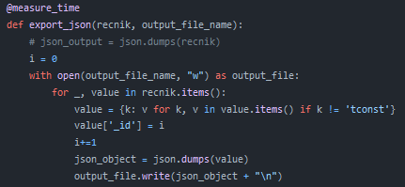
Inicijalna logička šema - python skripta

Slide 7
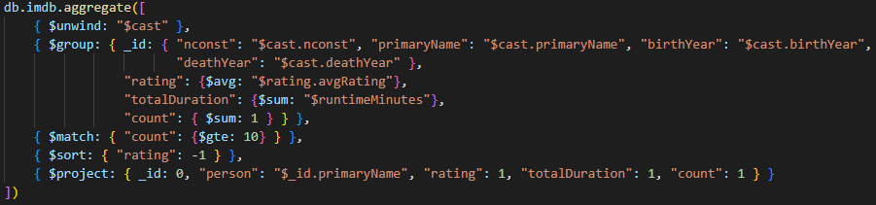
Inicijalna logička šema – primeri agregacija
Koliki je ukupan broj minuta koje su proveli glumci na sceni sa najvišom prosečnom ocenom i bar 10 snimljenih filmova?
Vreme izvršavanja: 187 sekundi

Slide 8
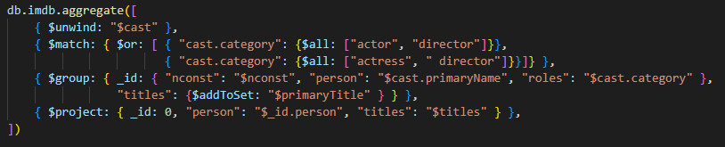
Inicijalna logička šema – primeri agregacija
Osobe koje istovremeno obavljaju funkciju reditelja i glumca
Vreme izvršavanja: 33 sekunde

Slide 9
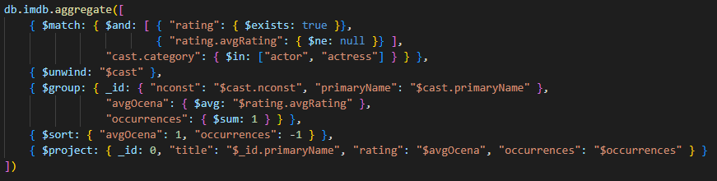
Inicijalna logička šema – primeri agregacija
5 najboljih glumaca u odnosu na broj snimljenih filmova i prosečne ocene
Vreme izvršavanja: 55 sekunde

Slide 10
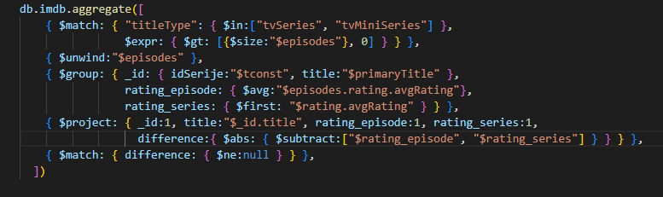
Inicijalna logička šema – primeri agregacija
Kolika je razlika prosečne ocene serije u odnosu na prosečnu ocenu njenih epizoda?
Vreme izvršavanja: 17 sekundi

Slide 11
Logička šema prilagođena agregacijama
Sastoji se iz 3 kolekcije: imdb, cast, series
Kolekcija imdb je ista kao u inicijalnoj šemi
Primenom šablona baketiranja na inicijalnoj šemi dobijene su ostale 2 kolekcije
Baketiranje vršeno po onim atributima koji su se često javljali prilikom grupisanja u agregacijama
Korišćeni su mongo upiti nad starim kolekcijama za kreiranje i popunjavanje novih

Slide 12
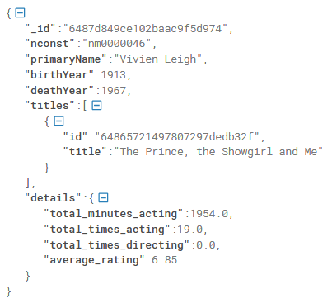
Logička šema prilagođena agregacijama
Dobijena primenom šablona baketiranja i proračunavanja na kolekciju cast iz inicijalne šeme
Jedan dokument nove kolekcije se odnosi na jednu osobu
Dodati su atributi dobijeni proračunavanjem koji su često korišćeni u upitima

Slide 13
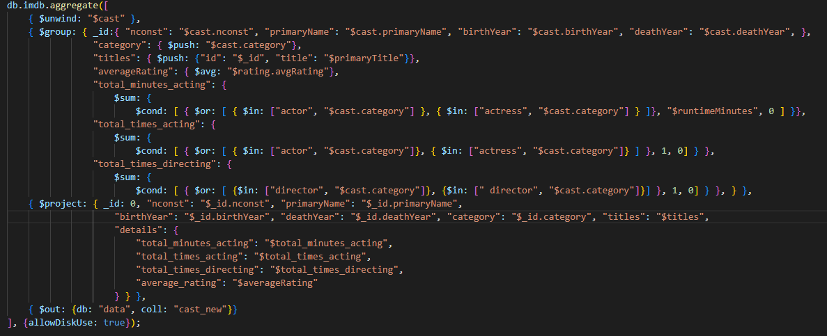
Logička šema prilagođena agregacijama - skripta

Slide 14
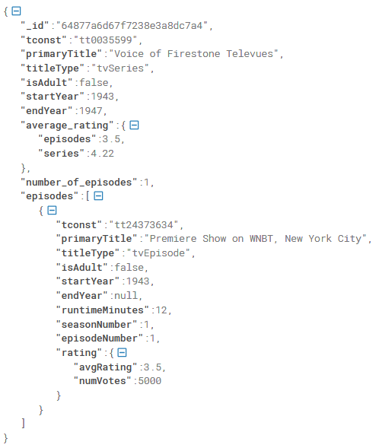
Logička šema prilagođena agregacijama
Dokument dobijen primenom šablona baketiranja nad kolekcijom imdb iz inicijalne šeme, grupisanjem po tipu naslova, konkretno serije
Dodati su atributi dobijeni proračunavanjem koji su često korišćeni u upitima

Slide 15
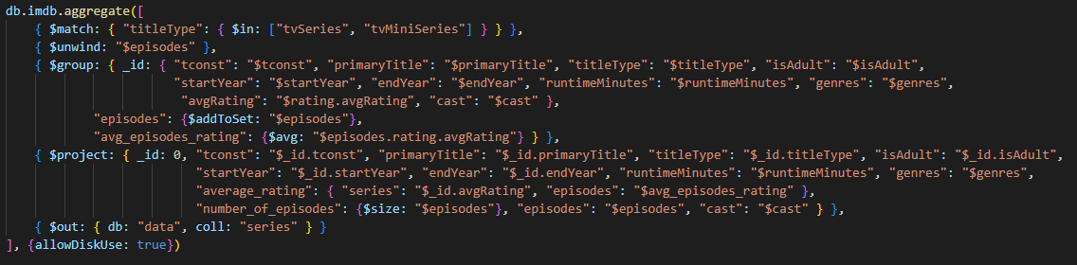
Logička šema prilagođena agregacijama - skripta

Slide 16
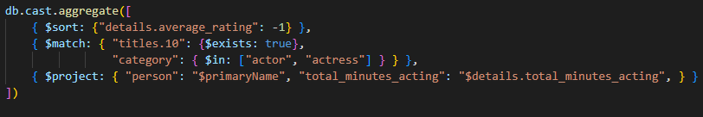
Logička šema prilagođena agregacijama primeri agregacija
Koliki je ukupan broj minuta koje su proveli glumci na sceni sa najvišom prosečnom ocenom i bar 10 snimljenih filmova?
Vreme izvršavanja: 8 sekundi

Slide 17
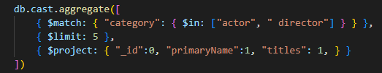
Logička šema prilagođena agregacijama primeri agregacija
Osobe koje istovremeno obavljaju funkciju reditelja i glumca
Vreme izvršavanja: 0.052 sekunde

Slide 18
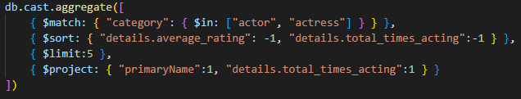
Logička šema prilagođena agregacijama primeri agregacija
5 najboljih glumaca u odnosu na broj snimljenih filmova i prosečne ocene
Vreme izvršavanja: 6 sekundi

Slide 19
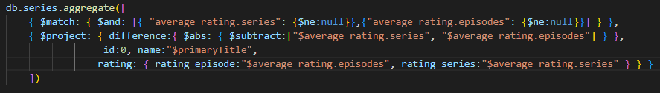
Logička šema prilagođena agregacijama primeri agregacija
Kolika je razlika prosečne ocene serije u odnosu na prosečnu ocenu njenih epizoda?
Vreme izvršavanja: 0.008 sekunde

Slide 20
Poređenje performansi – redosled agregacija
10 najpopularnijih žanrova u odnosu na njihovu prosečnu ocenu i broj pojavljivanja
Koliko epizoda imaju 10 serija sa najvećom prosečnom ocenom?
Koja sezona je najbolje ocenjena u okviru serije?
Kolika je razlika prosečne ocene serije u odnosu na prosečnu ocenu njenih epizoda?
Koji reditelj je snimio najviše filmova?
5 najboljih glumaca u odnosu na broj snimljenih filmova i prosečne ocene
Osobe koje istovremeno obavljaju funkciju reditelja i glumca
Koja kombinacija žanra je najpopularnija?
Koliki je broj umrlih osoba u 21. veku?
Koliki je ukupan broj minuta koje su proveli glumci na sceni sa najvišom prosečnom ocenom i bar 10 snimljenih filmova?

Slide 21
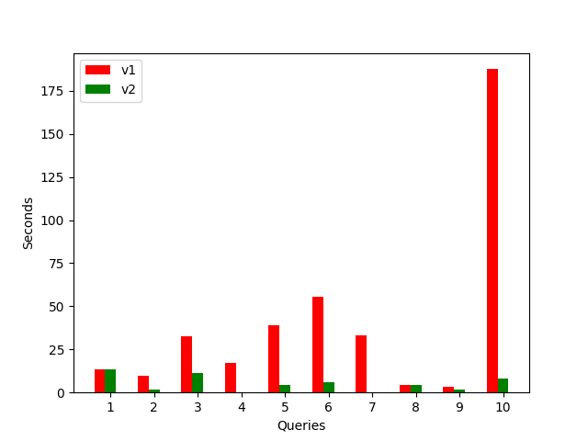
Poređenje performansi – redosled agregacija

